Slide 1
심층 학습의 소개
김태형, 공학박사
mrtonnet@gmail.com
http://github.com/aimldl
2021-01-23 (토)
Zoom 미팅
Notes:
자막: KT와 상관없이 개인자격으로 왔음을 밝힙니다
4차산업혁명 대비 전문가 릴레이 특강
TODO
결론을 첫 슬라이드에 넣는다.
ML Approaches의 슬라이드 삽입
DL 소개 슬라이드 업데이트
NLP 소개 슬라이드 업데이트
기타 분야 소개 슬라이드 추가
‹#›

Slide 2
Anaconda가 설치된 상태에 Keras 설치하기
(base) $ conda create --name keras python=3.8
(base) $ conda info -e
(base) $ conda activate keras
(keras) $ pip3 install tensorflow
(keras) $ python -c "import tensorflow as tf"
(keras) $ pip install keras
(keras) $
Keras 설치 여부를 확인
(keras) $ python -c ‘from keras.models import Sequential; model = Sequential()’
(keras) $
(keras) $ python
...
>>> from keras.models import Sequential
>>> model = Sequential()
>>> exit()
(keras) $
Notes:
자막: KT와 상관없이 개인자격으로 왔음을 밝힙니다
4차산업혁명 대비 전문가 릴레이 특강
TODO
결론을 첫 슬라이드에 넣는다.
ML Approaches의 슬라이드 삽입
DL 소개 슬라이드 업데이트
NLP 소개 슬라이드 업데이트
기타 분야 소개 슬라이드 추가
‹#›

Slide 3
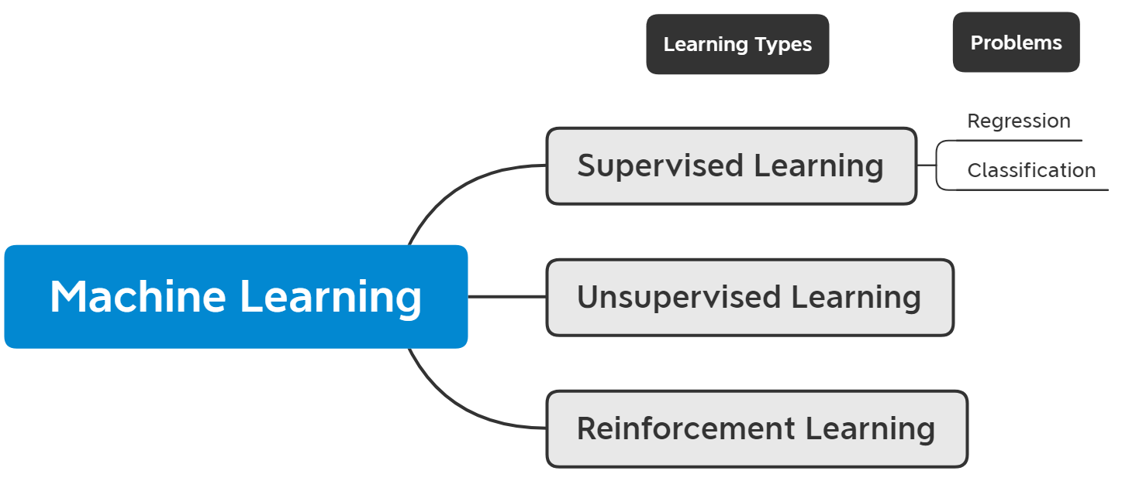
Summary
Artificial Intelligence (AI)
Machine Learning (ML)
Deep Learning (DL)
Notes:
‹#›

Slide 4
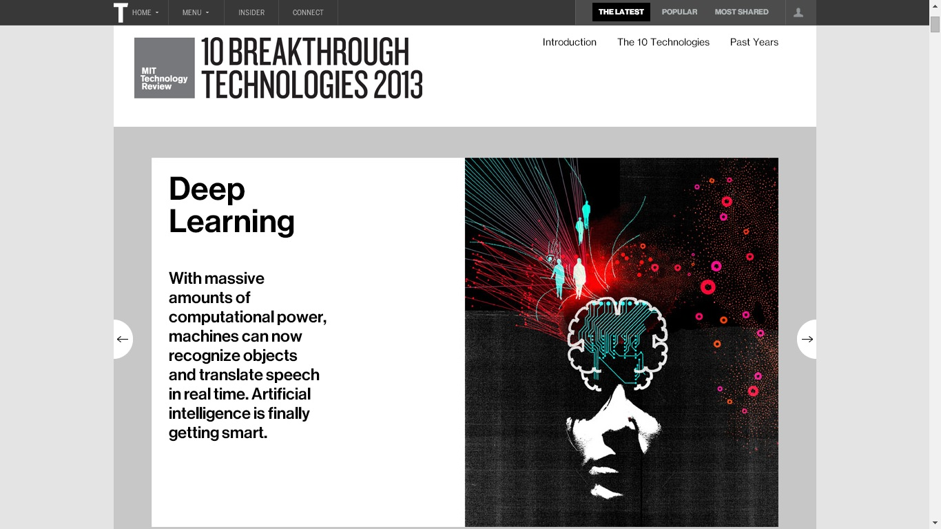
Notes:
Deep Learning이 각광을 받았다.
내 얘기 그 전에는 NN 안쓴다 였는데, 이를 경계로 DL이 잘 된다는 인식이 생겼다.
DL도 쓸만한 알고리즘이라는 패러다임 시프트가 됐다.
‹#›

Slide 5
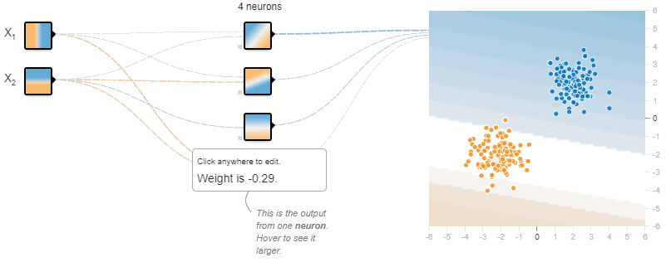
Machine Learning (ML)
많은 데이터에서 입출력 관계를 학습하는 컴퓨터 프로그래밍 방식
입력
f(X)
출력
예측
목표
X
^
Y
Y
Reminder: 딥러닝은 머신러닝에 포함
Src: http://playground.tensorflow.org
Notes:
Formal definition
Tom M. Mitchell
• A computer program is said to learn from experience E with respect to some class of tasks T and performance measure P if its performance at tasks in T, as measured by P, improves with experience E.
What is learning?
‹#›

Slide 6
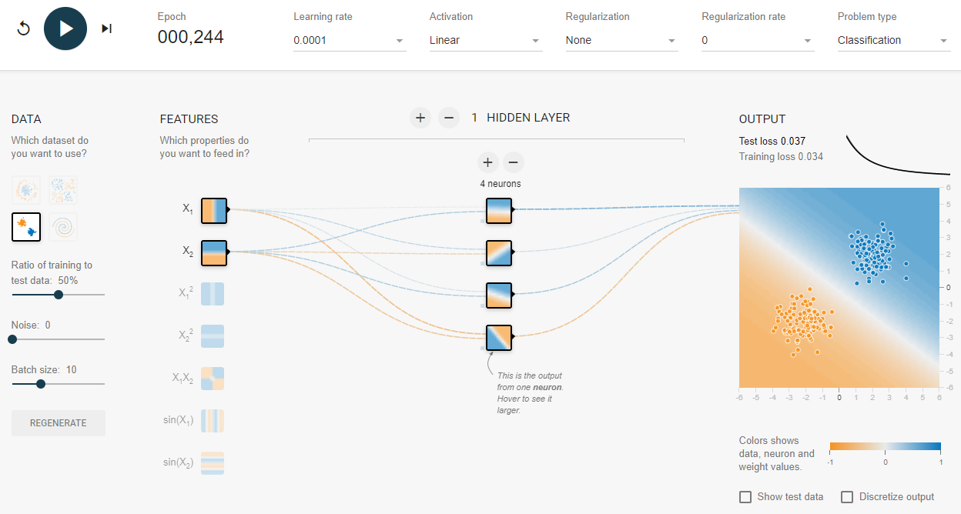
Demo: Binary Classification with Basic Classifier
Src: http://playground.tensorflow.org
Notes:
http://playground.tensorflow.org/#activation=linear&batchSize=10&dataset=gauss&regDataset=reg-plane&learningRate=0.0001&regularizationRate=0&noise=0&networkShape=4&seed=0.27433&showTestData=false&discretize=false&percTrainData=50&x=true&y=true&xTimesY=false&xSquared=false&ySquared=false&cosX=false&sinX=false&cosY=false&sinY=false&collectStats=false&problem=classification&initZero=false&hideText=false
‹#›

Slide 7
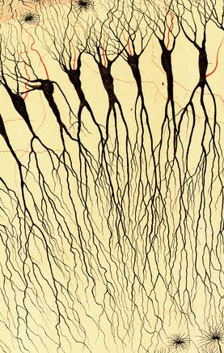
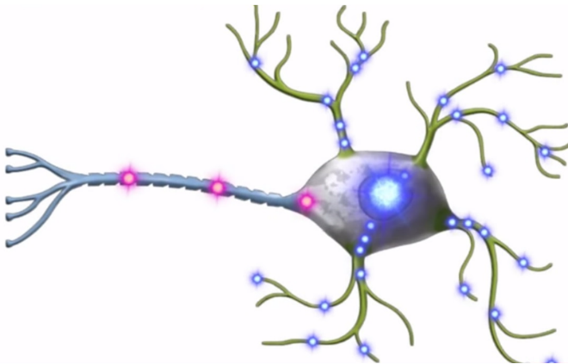
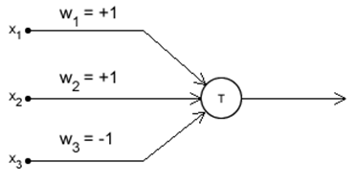
Biological Neuron = Brain’s Processing Unit
The human brain purportedly contains 100 billion neurons and 10× more glial cells.
Synapses
Axon
Cell body
Dendrites
Biological neuron inspired the birth of artificial neuron.
The Human Brain in Numbers: A Linearly Scaled-up Primate Brain, Suzana Herculano-Houzel
Notes:
감정, 언어 (음성), 후각, 학습, 게임, 미각, 촉각, 시각, 청각, 얼굴인식, 보행
‹#›

Slide 8
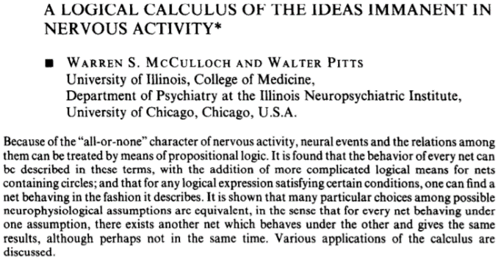
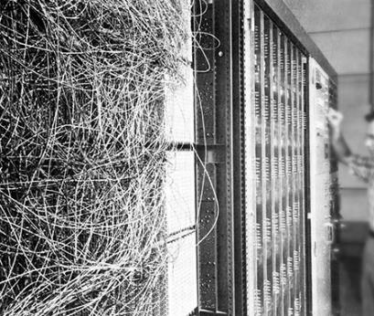
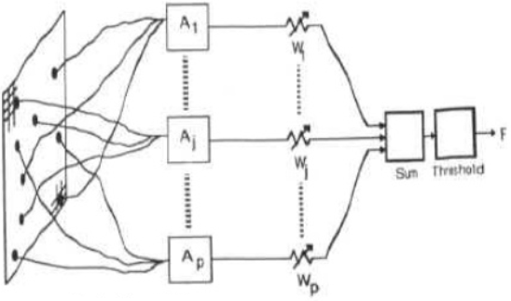
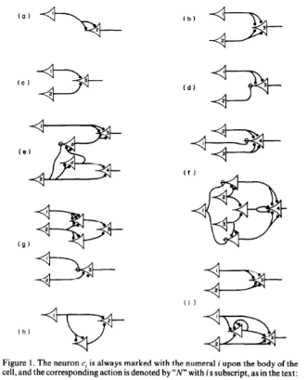
McCulloch-Pitts Model (1943)
(Single-Layer) Perceptron (1958)
- The mark 1 Perceptron was invented by Frank Rosenblatt at the Cornell Aeronautical Laboratory.
- The perceptron is a linear binary classifier to classify simple shapes correctly with 20x20 photocell image from a camera.
First artificial neurons: The McCulloch-Pitts model, AI Shack
Source: Arvin Calspan Advanced Technology Center; Hecht-Nielsen, R. Neurocomputing (Reading, Mass.: Addison-Wesley, 1990)
Perceptrons, Marvin Minsky and Seymour Papert (1969)
Perceptron could not be trained to recognize many classes of patterns.
Threshold logic with inhibitory/excitatory input or -1/+1
Notes:
맥커록-피츠 모델
Perceptron과의 차이
‹#›

Slide 9
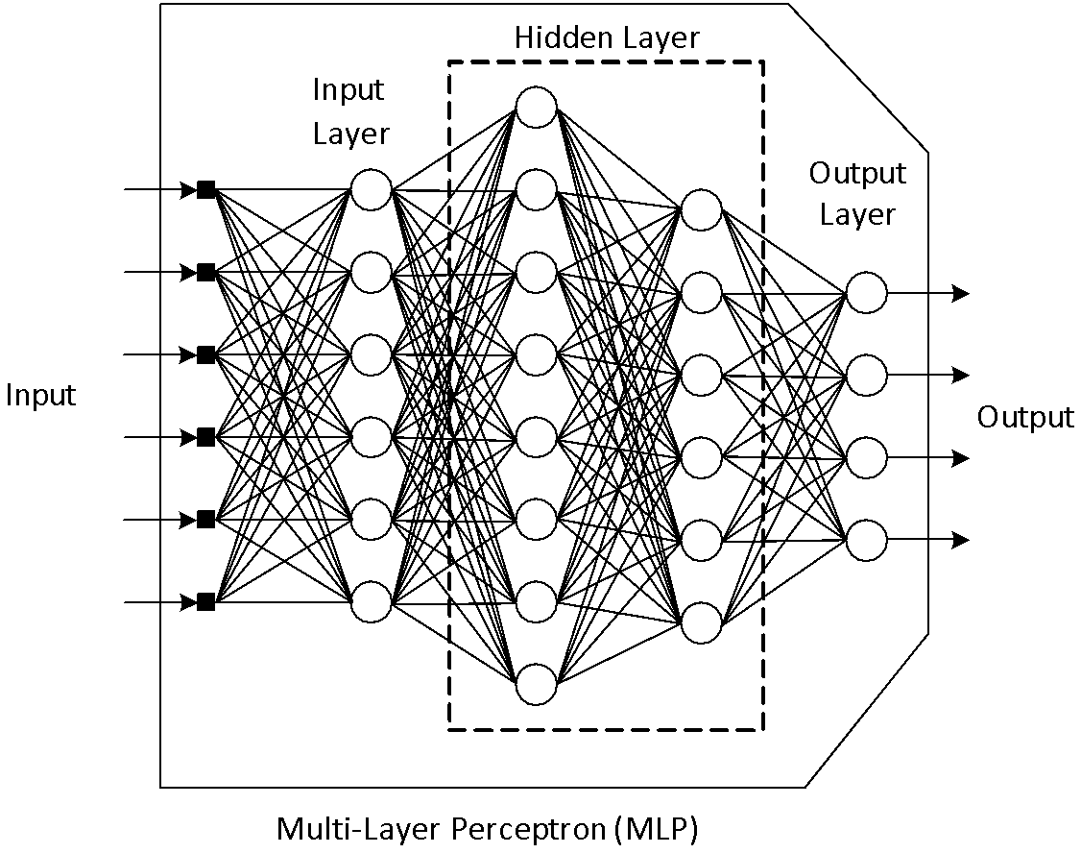
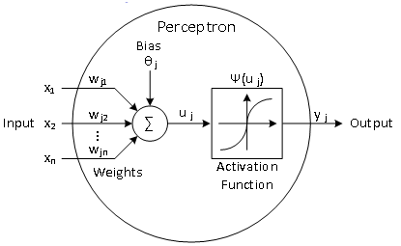
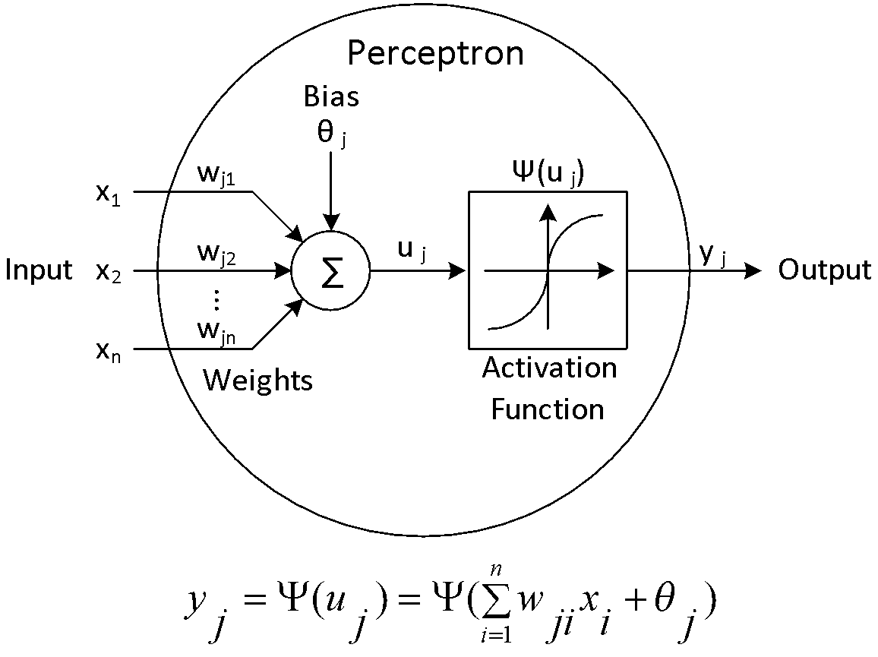

Multi-Layer Perceptron (MLP) (1967)
The activation function adds non-linearity.
Traditionally, sigmoid and tansig activation functions were popular.
ReLU activation function lead the contemporary breakthrough in deep learning.
Notes:
‹#›

Slide 10
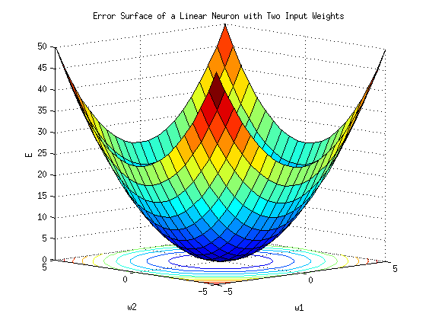

Backpropagation (Training Algorithm) (1974)
P. J. Werbos, “Beyond Regression: New Tools for Prediction and Analysis in the Behavioral Sciences," Foundations, vol. PhD thesis, no. January 1974, reprinted in The Roots of Backpropagation: From Ordered Derivatives to Neural Networks and Political Forecasting, Wiley, IEEE Press.
Forward Computation
Backpropagation
[wikipedia]
Notes:
= Feed-forward (neural) network
= Fully-Connected Network
= Network
‹#›

Slide 11
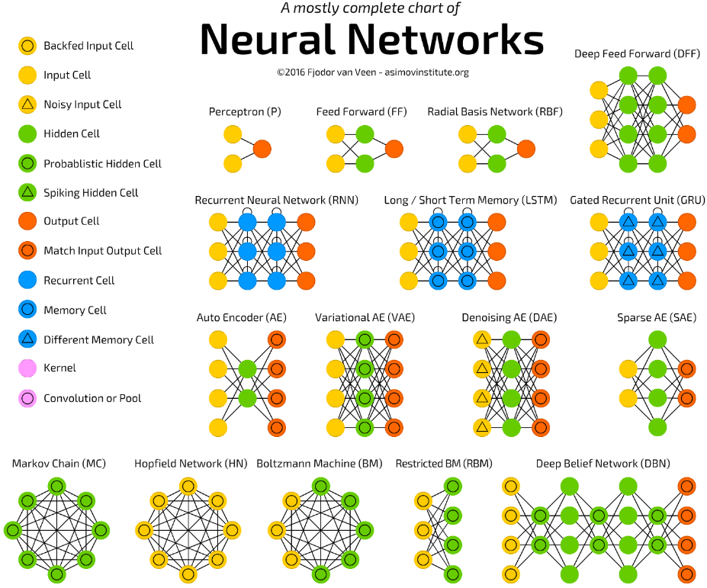
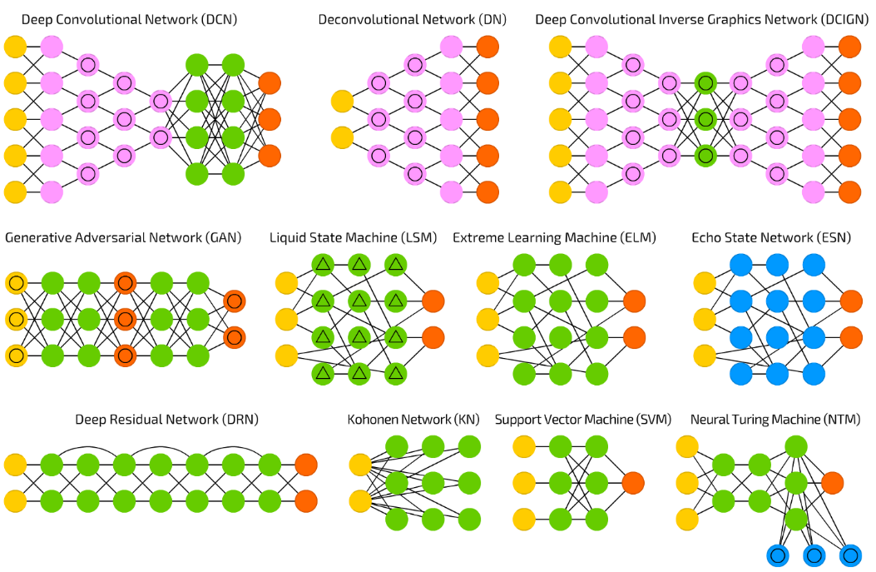
Various Types of Neural Networks
Multilayer Perceptron
Fully Connected Network (FCN)
[The mostly complete chart of Neural Networks, explained, Andrew Tchircoff]

Slide 12
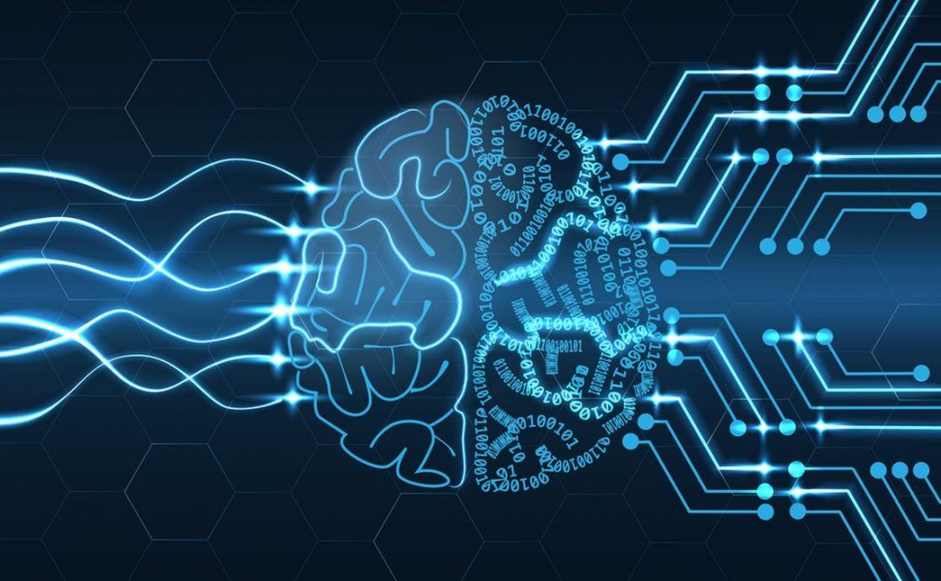
Brain is a Network of Biological Neurons
https://iq.intel.co.uk/cognitive-computing-vs-artificial-intelligence/
Biological vs. Artificial
Neural Network Neural Network

Slide 13
인공지능, 기계 학습, 심층 학습의 소개
Artificial Intelligence (AI), 인공지능
Machine Learning (ML), 머신 러닝/기계 학습
Deep Learning (DL), 딥러닝/심층 학습
딥러닝은 머신러닝 알고리즘 중 인공신경망 (Artificial Neural Networks)을 쓰는 방식
머신러닝이라고 하면 딥러닝을 포함
Notes:
정의, 용어, 주요 역사, 응용분야, 이론/실기 🡪 관련 학과 수업
슬라이드 60장
l 인공지능의 기본 개념과 발전 방향
l 국내외 다양한 기업의 인공지능 적용사례
l 인공지능 직무 수행을 위한 필요 전공/자격 등
l 인공지능(AI) 전문가가 되기 위한 준비 및 태도
“인공지능 전문가 직무의 이해”라는 주제에는 3개의 키워드가 있습니다.
인공지능, 직무, 전문가. 각 키워드를 3개 파트에 나누어,
첫째 인공지능의 소개, 둘째 인공지능 직무, 셋째, 인공지능 전문가의 직무 혹은 커리어에 대해 알아봅니다.
첫 번째 주제인 인공지능의 소개를 들으시면, 인공지능에 대한 기본 개념, 발전방향, 및 적용 사례를 이해하실 수 있습니다.
그리고 “인공지능 직무의 이해”에서는 직무 수행에 필요한 전공 혹은 자격 등에 대해 채용 관점에서 알아보겠습니다.
마지막으로 “인공지능 전문가의 직무”에서는 저의 커리어 포트폴리오를 간략히 소개드리겠습니다.
‹#›

Slide 14
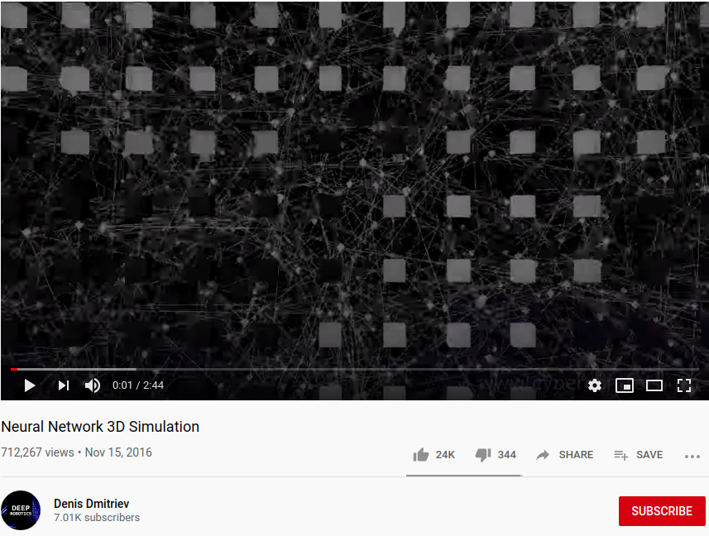
Neural Network 3D Simulation [2:44]
https://youtu.be/3JQ3hYko51Y

Slide 15
감사합니다
Notes:
‹#›

Slide 16

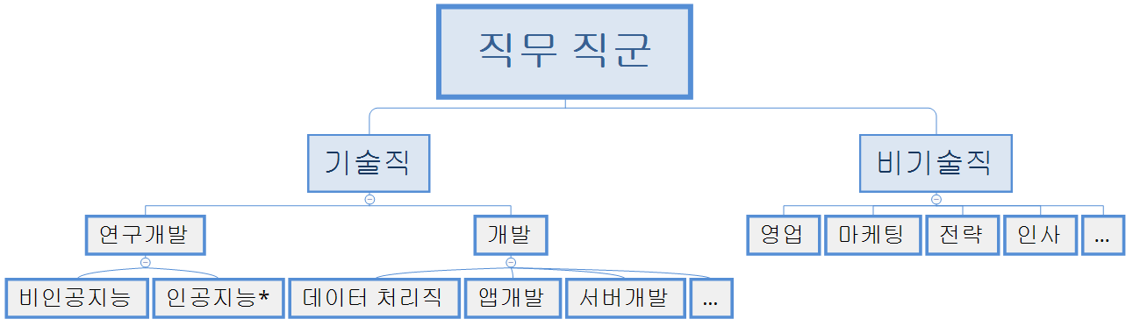










채용 사이트 분석 내용 요약 – 관련 전공
석/박사 이상 관련 연구 경험자 선호
관련 이공계 학과
컴퓨터 및 소프트웨어
관련 이공계 학과
수학, 통계 등
관련 이공계 학과
Notes:
개발직군 채용공고 https://www.woowahan.com/#/recruit/tech
해외/국내에서 인공지능 직무 수행을 위해 요구하는
‹#›

Slide 17
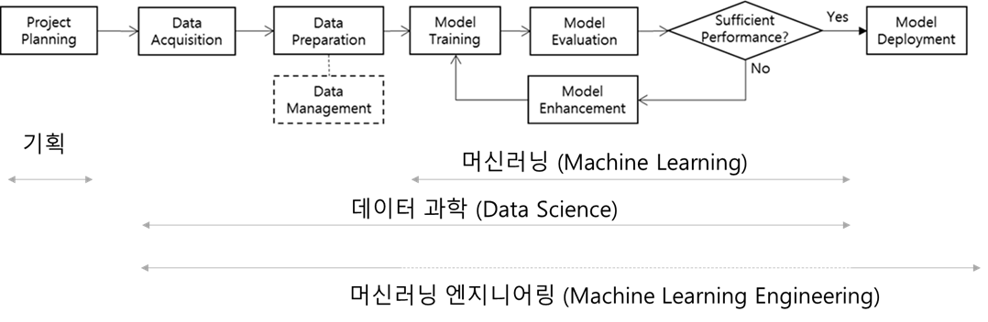
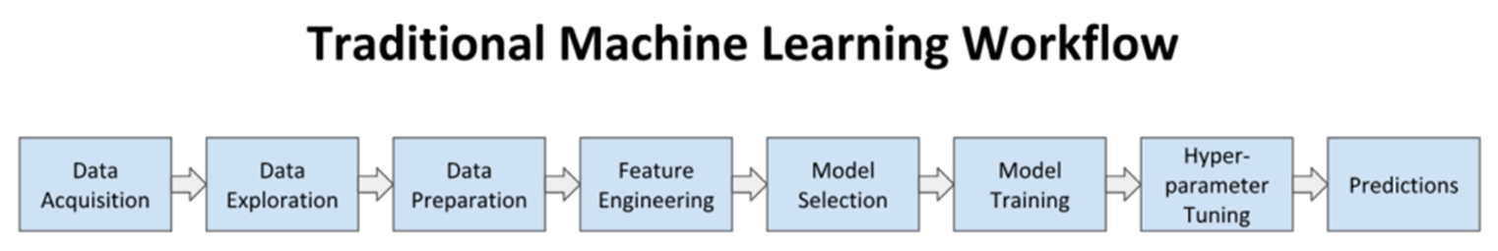
간략화된 머신 러닝 프로젝트 절차
머신 러닝 모델 개발 과정
Data Pipeline
Machine Learning Pipeline
이미지 출처: Are Self-Service Machine Learning Models the Future of AI Integration?
Notes:
정의, 용어, 주요 역사, 응용분야, 이론/실기 🡪 관련 학과 수업
슬라이드 60장
l 인공지능의 기본 개념과 발전 방향
l 국내외 다양한 기업의 인공지능 적용사례
l 인공지능 직무 수행을 위한 필요 전공/자격 등
l 인공지능(AI) 전문가가 되기 위한 준비 및 태도
“인공지능 전문가 직무의 이해”라는 주제에는 3개의 키워드가 있습니다.
인공지능, 직무, 전문가. 각 키워드를 3개 파트에 나누어,
첫째 인공지능의 소개, 둘째 인공지능 직무, 셋째, 인공지능 전문가의 직무 혹은 커리어에 대해 알아봅니다.
첫 번째 주제인 인공지능의 소개를 들으시면, 인공지능에 대한 기본 개념, 발전방향, 및 적용 사례를 이해하실 수 있습니다.
그리고 “인공지능 직무의 이해”에서는 직무 수행에 필요한 전공 혹은 자격 등에 대해 채용 관점에서 알아보겠습니다.
마지막으로 “인공지능 전문가의 직무”에서는 저의 커리어 포트폴리오를 간략히 소개드리겠습니다.
‹#›

Slide 18
간략화된 머신 러닝 프로젝트 절차
AutoML
Kubeflow
Tensorflow Extended (TFX)
Amazon SageMaker
H2O.io
DataRobot
DataIku
...
Analysis
머신 러닝 모델 개발 과정
Data Pipeline
Machine Learning Pipeline
이미지 출처: Are Self-Service Machine Learning Models the Future of AI Integration?
Notes:
정의, 용어, 주요 역사, 응용분야, 이론/실기 🡪 관련 학과 수업
슬라이드 60장
l 인공지능의 기본 개념과 발전 방향
l 국내외 다양한 기업의 인공지능 적용사례
l 인공지능 직무 수행을 위한 필요 전공/자격 등
l 인공지능(AI) 전문가가 되기 위한 준비 및 태도
“인공지능 전문가 직무의 이해”라는 주제에는 3개의 키워드가 있습니다.
인공지능, 직무, 전문가. 각 키워드를 3개 파트에 나누어,
첫째 인공지능의 소개, 둘째 인공지능 직무, 셋째, 인공지능 전문가의 직무 혹은 커리어에 대해 알아봅니다.
첫 번째 주제인 인공지능의 소개를 들으시면, 인공지능에 대한 기본 개념, 발전방향, 및 적용 사례를 이해하실 수 있습니다.
그리고 “인공지능 직무의 이해”에서는 직무 수행에 필요한 전공 혹은 자격 등에 대해 채용 관점에서 알아보겠습니다.
마지막으로 “인공지능 전문가의 직무”에서는 저의 커리어 포트폴리오를 간략히 소개드리겠습니다.
‹#›

Slide 19
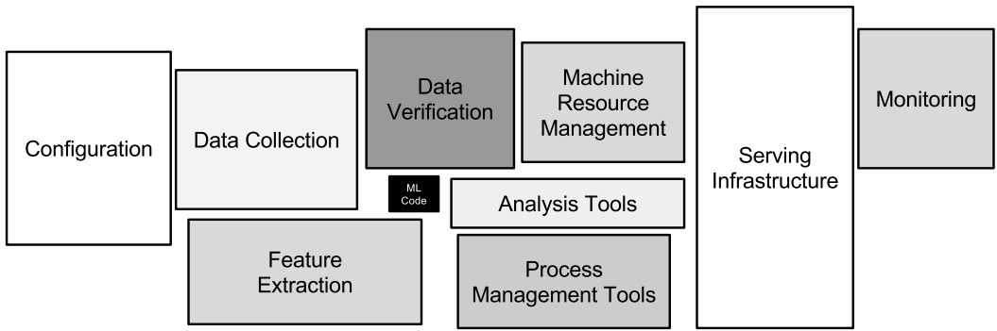
머신 러닝 시스템의 숨겨진 기술적 빚
Toy Problem < PoC Problem < PoC System << Production System
Hidden Technical Debt in Machine Learning Systems

Slide 20
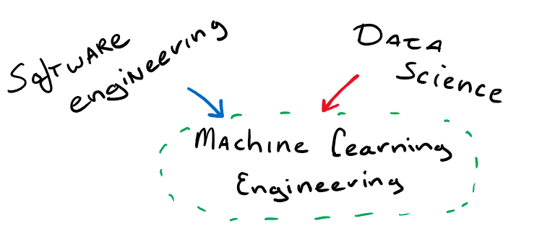
Machine Learning Engineering에 요구되는 스킬
초기 Data Scientist가 유사 분야에서 시작했듯 MLE 또한 Data Science와 Software Engineering 배경이 필요
MLOps
Containerization Docker, Kubernetes, Kubeflow 등
Cloud offerings AWS, GCP 등
CI/CD
Version control git 등
Project management
Distributed computing
API development
System design & software architecture
Databases & query languages
Design patterns
Functional programming
Data Structures & Algorithms
다른 프로그래밍 언어 C++, Java, 등
ML Applications NLP, CV, Speech, Time Series 등
DL frameworks TensorFlow, PyTorch 등
ML frameworks scikit-learn, XGBoost 등
Python+SciPy패키지 Numpy, Pandas, Matplotlib 등
Model validation
Model optimization
Probability/Statistics
Basic Mathematics linear algebra, calculus 등
Notes:
정의, 용어, 주요 역사, 응용분야, 이론/실기 🡪 관련 학과 수업
슬라이드 60장
l 인공지능의 기본 개념과 발전 방향
l 국내외 다양한 기업의 인공지능 적용사례
l 인공지능 직무 수행을 위한 필요 전공/자격 등
l 인공지능(AI) 전문가가 되기 위한 준비 및 태도
“인공지능 전문가 직무의 이해”라는 주제에는 3개의 키워드가 있습니다.
인공지능, 직무, 전문가. 각 키워드를 3개 파트에 나누어,
첫째 인공지능의 소개, 둘째 인공지능 직무, 셋째, 인공지능 전문가의 직무 혹은 커리어에 대해 알아봅니다.
첫 번째 주제인 인공지능의 소개를 들으시면, 인공지능에 대한 기본 개념, 발전방향, 및 적용 사례를 이해하실 수 있습니다.
그리고 “인공지능 직무의 이해”에서는 직무 수행에 필요한 전공 혹은 자격 등에 대해 채용 관점에서 알아보겠습니다.
마지막으로 “인공지능 전문가의 직무”에서는 저의 커리어 포트폴리오를 간략히 소개드리겠습니다.
‹#›

Slide 21
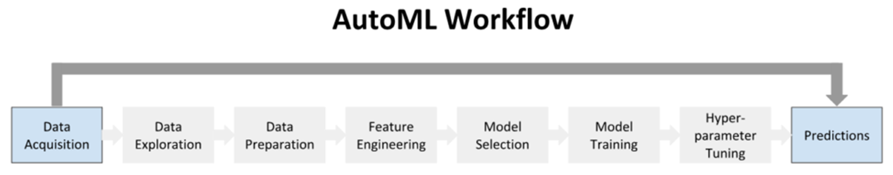

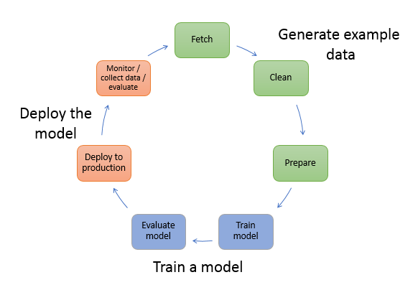

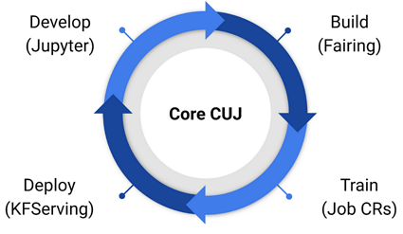
AutoML (Automated Machine Learning)
숙련된 인력 수급이 어려움 🡪 기존 개발 인력의 빠른 성장
적은 인력으로 더 많은 업무를 수행 🡪 데이터 과학, 머신/딥러닝 직무의 생산성 향상
Are Self-Service Machine Learning Models the Future of AI Integration?
https://docs.aws.amazon.com/sagemaker/latest/dg/how-it-works-mlconcepts.html
https://www.kubeflow.org/

